Slide 1

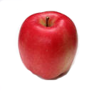
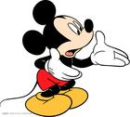
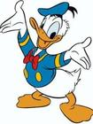

Slide 2
§2 匀变速直线运动的研究(Study on 1-D Motion with Constant Acceleration)
§2.5 自由落体运动
(Free-fall Motion)

Slide 4
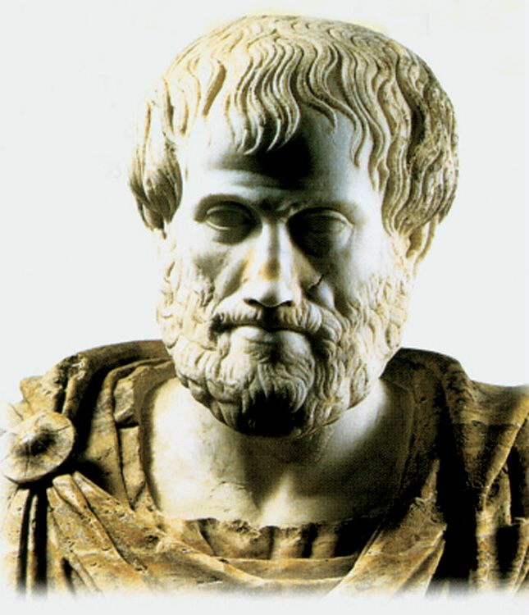

物体越重，下落越快。
Aristotle
384-322 BC

Slide 5
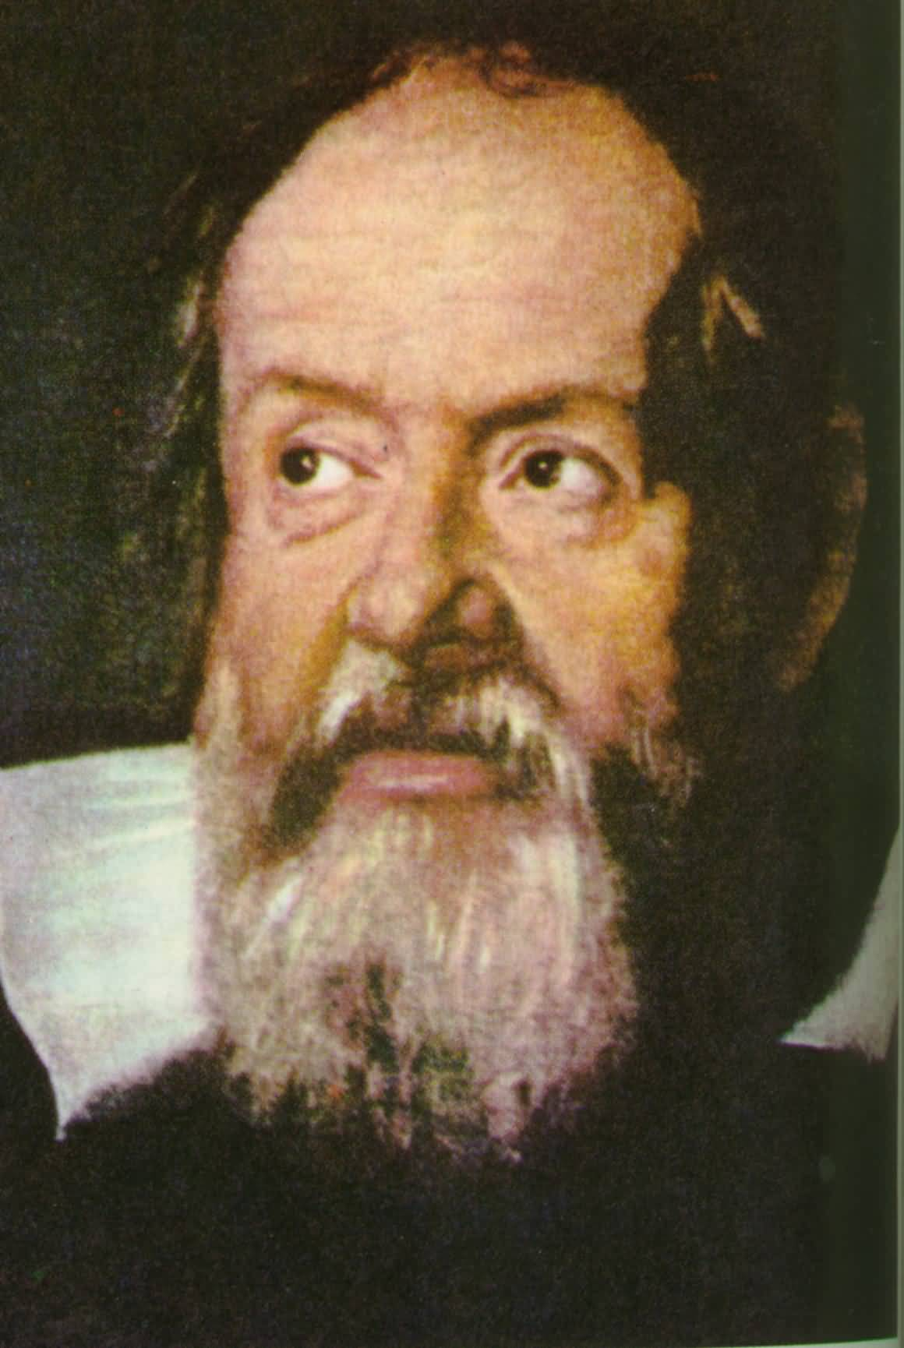
假设：重的物体下落快
V₂ = 4
V₁₂
V₁ = 8
Galileo
4< V₁₂ < 8
1564-1642
结论：重的物体下落慢
物体下落快慢与物体轻重无关！

Slide 6
***
1. 自由落体运动 (Free-fall Motion)：
物体只在重力作用下，从静止开始下落的运动。
2. 自由落体运动性质：

Slide 7
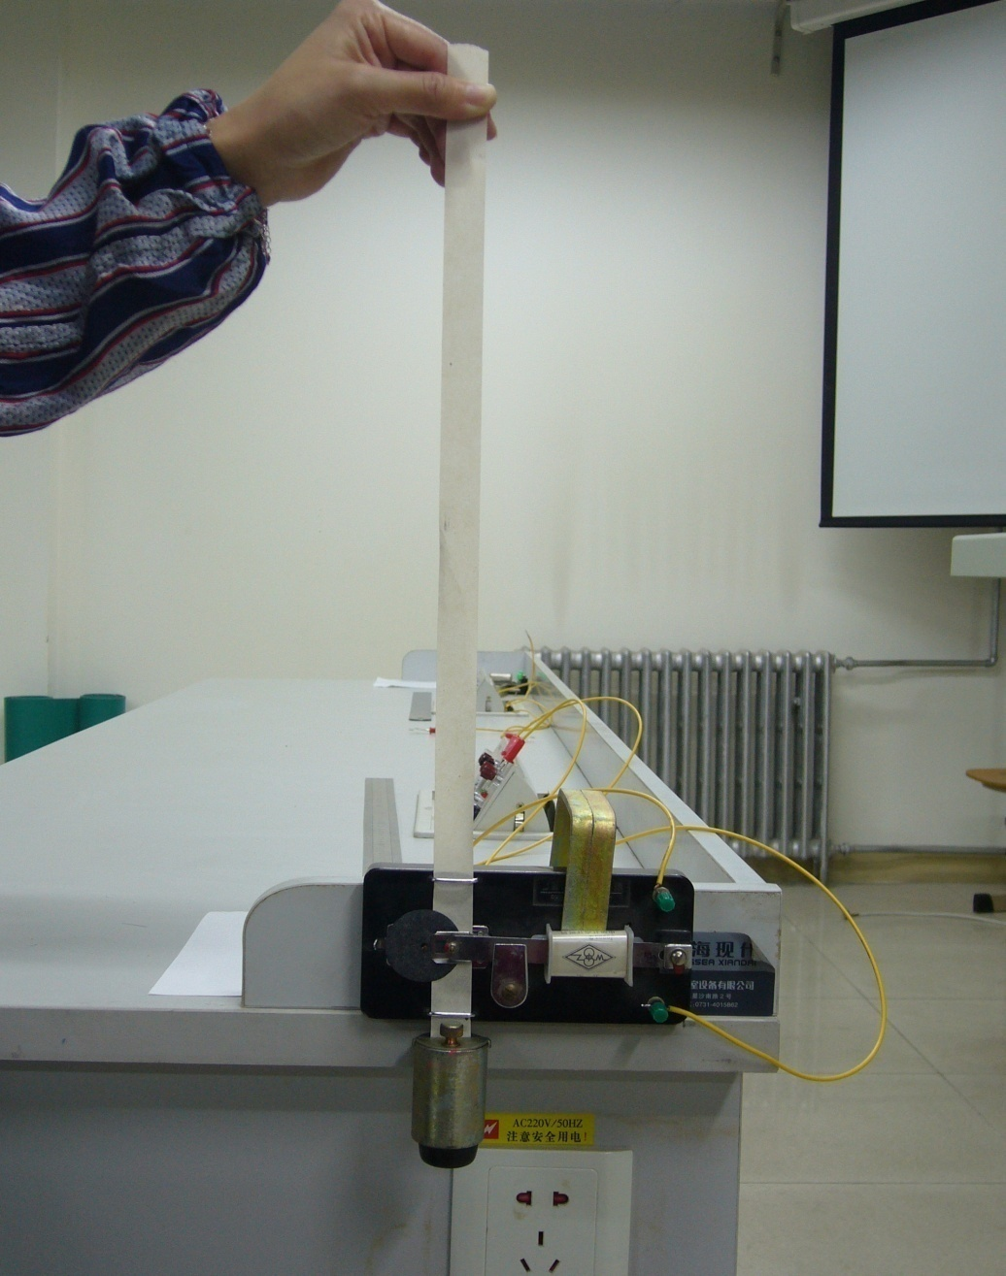
用打点计时器研究自由落体运动

Slide 8
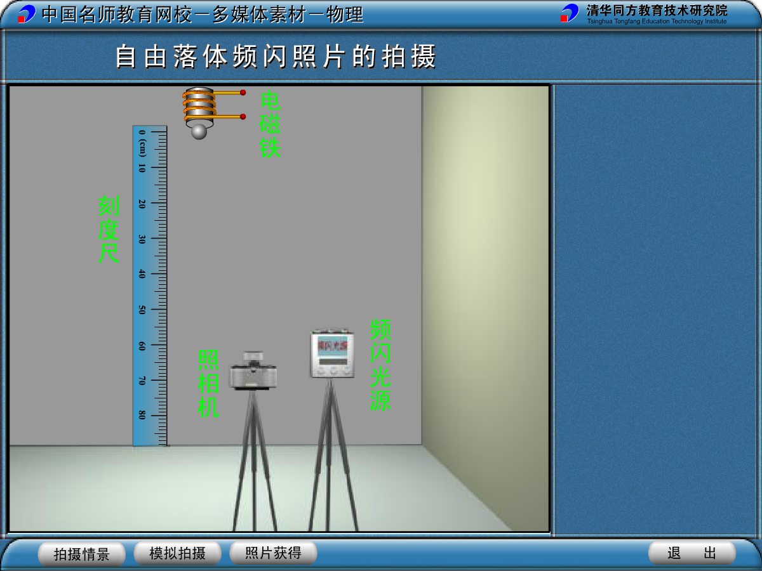

Slide 9
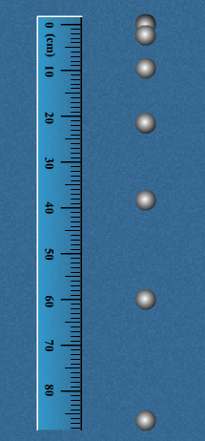
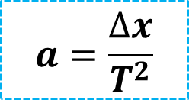
***
1. 自由落体运动 (Free-fall Motion)：
物体只在重力作用下，从静止开始下落的运动。
x₁
x₂
***
2. 自由落体运动性质：
x₃
x₄
v_{i} = 0的匀加速直线运动
x₅
△x = aT²
$$a=\frac{∆x}{T^{2}}$$
x₆
同一地点，a恒定

Slide 10
***
3. 自由落体加速度
(Acceleration due to Gravity)：
物体做自由落体运动的加速度，也叫重力加速度。
(Acceleration due to gravity)
符号： g
方向：竖直向下
大小：
同一地点，g恒定
不同地点？
Notes:
10

Slide 11
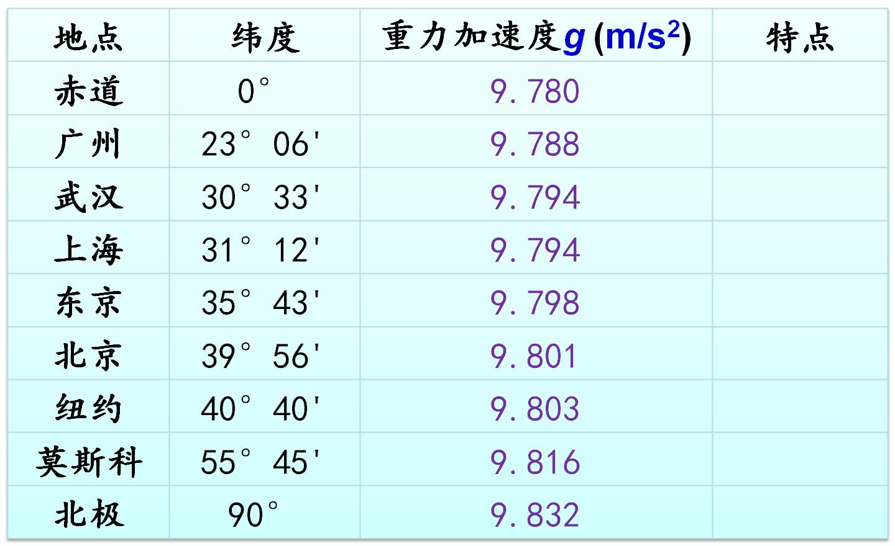
***
最小
随纬度升高略有增加
最大
通常：g = 9.8 m/s² 估算：g = 10m/s²
Notes:
11

Slide 12
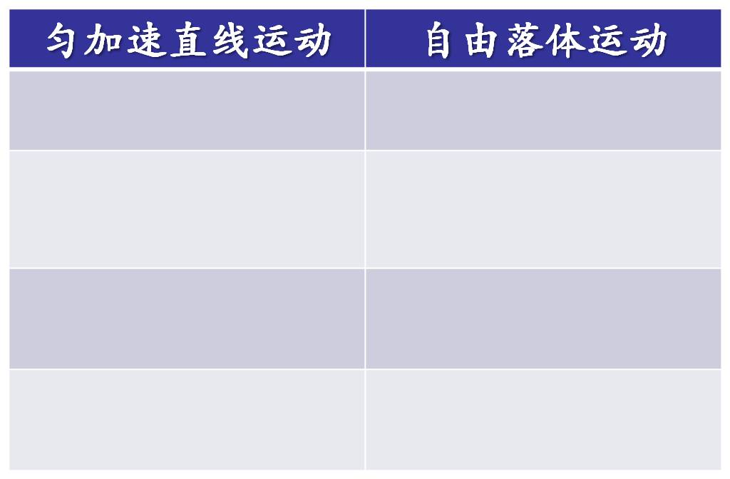
***
4. 自由落体运动规律：
（竖直向下为+）
g
v_{i} = 0
a = g
g
x = h
g
Notes:
12

Slide 13
反应时间：从发现情况到采取行动所经过的时间。
做一做：测定反应时间

Slide 14
§2 匀变速直线运动的研究
§2.5 由落体运动（Free-fall Motion）
1. 自由落体运动 (Free-fall Motion)：
物体只在重力作用下，从静止开始下落的运动。
2. 自由落体运动性质：
v_{i} = 0的匀加速直线运动
3. 自由落体加速度 (Acceleration due to Gravity)：
物体做自由落体运动的加速度，也叫重力加速度
(Acceleration due to gravity)
方向：竖直向下
符号： g
大小：同一地点，g恒定
通常：g = 9.8 m/s²
不同地点， g随纬度增加略有增加
估算：g = 10m/s²

Slide 15
4. 自由落体运动规律：
（竖直向下为+）
g
g
g

Slide 16
BC
例1、下列有关自由落体运动的说法，正确的是（ ）
A． 物体从静止开始下落的运动叫做自由落体运动
B． 自由落体运动是初速度为零的匀加速直线运动
C． 自由落体运动的加速度也称为重力加速度
D． 在同一地点，重的物体重力加速度大
BC
例2、一物体做自由落体运动，取g = 10 m/s²，该物体（ ）
A． 在前2 s内下落的距离为15 m
B． 在前2 s内下落的距离为20 m
C． 第2 s末的速度大小为20 m/s
D．第2 s末的速度大小为40 m/s

Slide 17
例3、从高处释放一粒小石子，经过1 s，从同一地点再释放一粒小石子（此时第一粒石子还未落地），在落地之前，两粒石子之间的距离（ ）
A． 保持不变 B． 不断增大
C． 不断减小 D． 有时增大，有时减小
B
1 s
g
h₂
g
g
g
h₁
t , Δh

Slide 18
例4、气球以10 m/s的速度匀速上升，当它上升到175 m的高处时，一物体从气球上掉落，则物体经过多长时间才能落到地面？到达地面时的速度是多大？
（g取10 m/s²）
Method 1
B
+
AB段：
向上匀减速
BC段：
自由落体
h₁
v_{i}
v_{i} = -10 m/s, a = 10 m/s²
A
h₂
h_{i}
C

Slide 19
例4、气球以10 m/s的速度匀速上升，当它上升到175 m的高处时，一物体从气球上掉落，则物体经过多长时间才能落到地面？到达地面时的速度是多大？
（g取10 m/s²）
Method 2
+
v_{i} = 10 m/s, a = -g = -10 m/s², y = -175 m
v_{i}
y
v_{f}
方向竖直向下

Slide 20
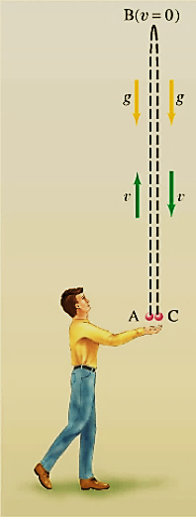
***
5. 竖直上抛运动 (upward projectile motion)：
① v_{i} ≠ 0且竖直向上
② a = g (即只受重力)
D
E
③ 本质：
匀变速直线运动
④ 对称性
t_{AB} = t_{BC},
v_{A} = -v_{C},
⑤ 双解性
⑥ 分析思路：
i) 分段讨论— —
向上匀减速 + 自由落体
ii) 全程考虑— —
(向上为+)

Slide 21
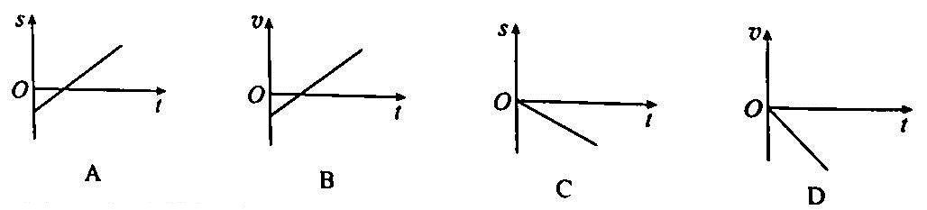
例5、下列图象中，可能描述物体做竖直上抛运动的是（ ）
B

Slide 22
***
⑦图象
v
y
Highest point
向上为+
Upward
Highest point
O
t
Upward
Downward
Downward
O
t
y
v
Highest point
向下为+
Downward
O
t
O
t
Downward
Upward
Upward
Highest point

Slide 23
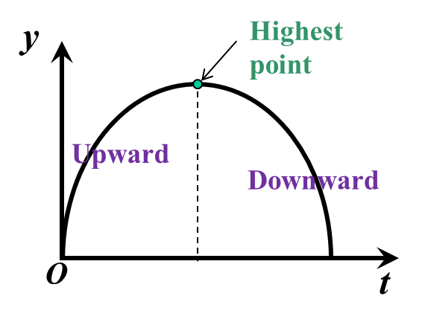
5. 竖直上抛运动
① v_{i} ≠ 0且竖直向上
⑦图象
(向上为+)
② a = g (即只受重力)
v
③ 本质：
匀变速直线运动
Upward
Highest point
④ 对称性
⑤ 多解性
O
t
Downward
⑥ 分析思路：
i) 分段讨论 — —
向上匀减速 + 自由落体
(向上为+)
ii) 全程考虑 — —

